Slide 1
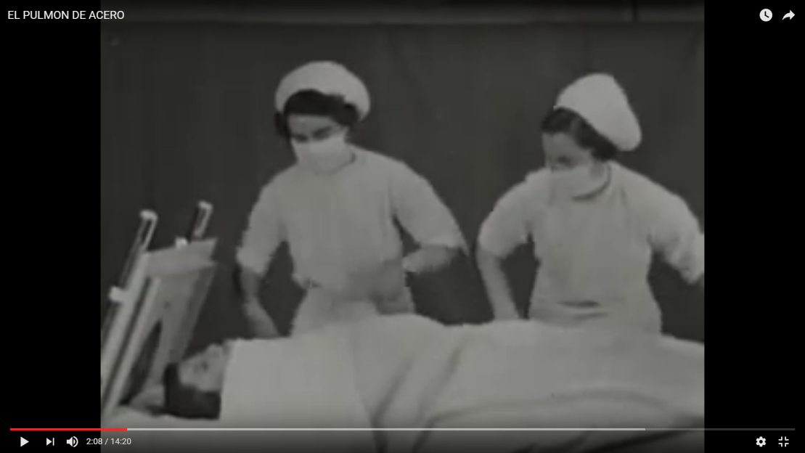
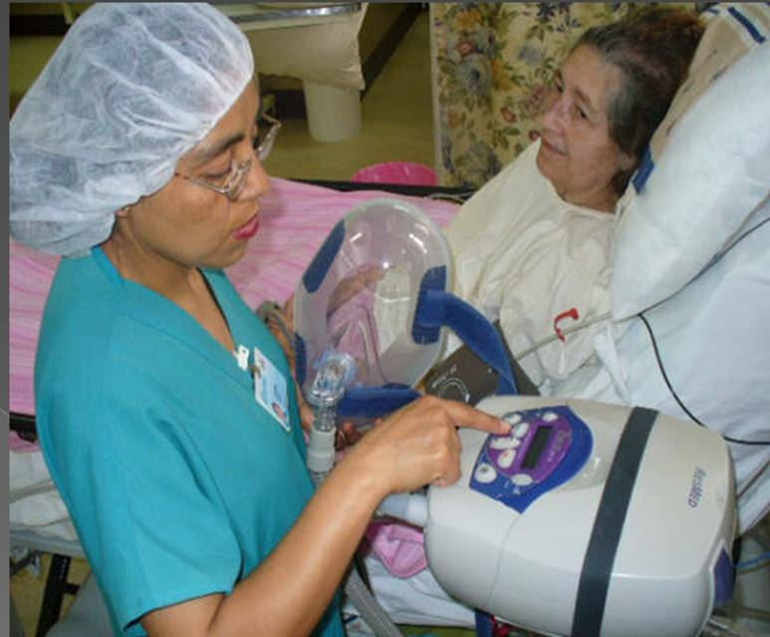
Ventilación Mecánica no Invasiva
Dispositivos y Cuidados en la atención
Lic. Virginia Merino Gamboa
Hospital Edgardo Rebagliati Martins Enf. Esp. en Cuidados Intensivos http://www.uciperu.com

Slide 2
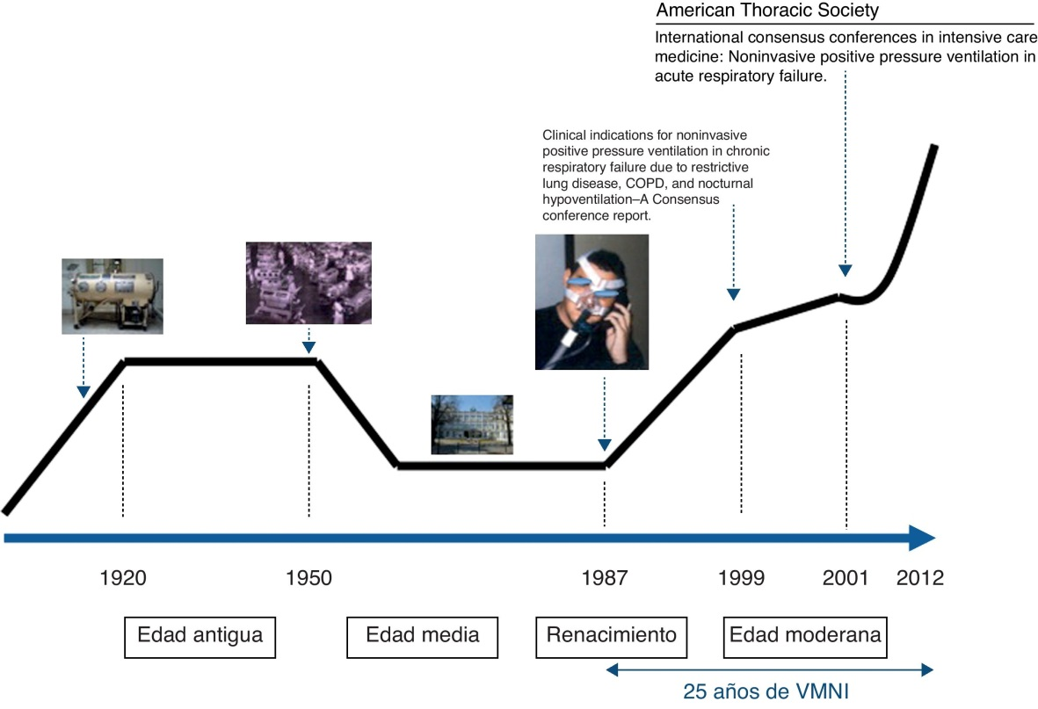
HISTORIA VMNI

Slide 3
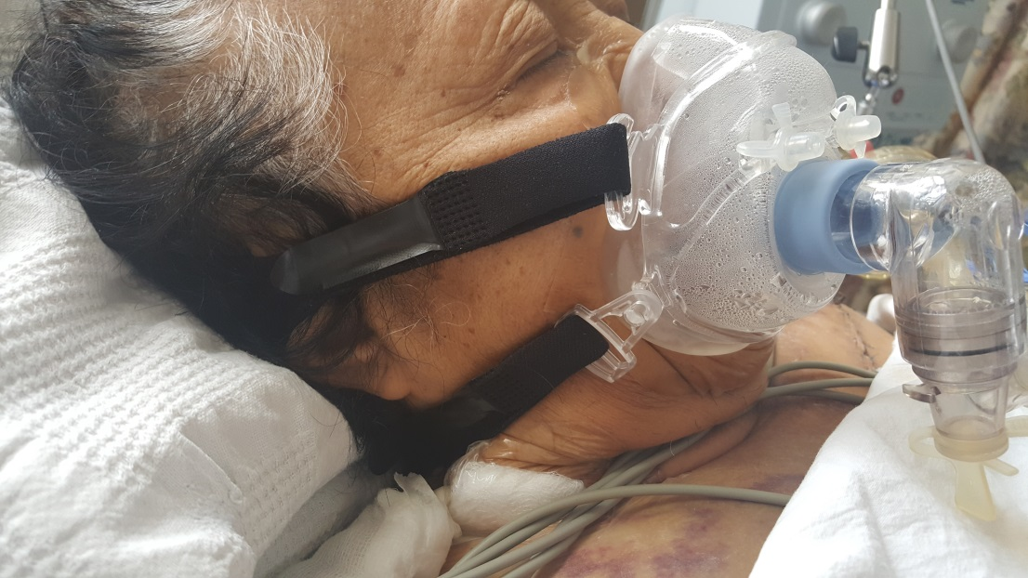
Definición Ventilación Mecánica No Invasiva (VMNI)
Modalidad de soporte ventilatorio a través de una interfase con presión positiva que no precisa de intubación endotraqueal (IET).

Slide 4
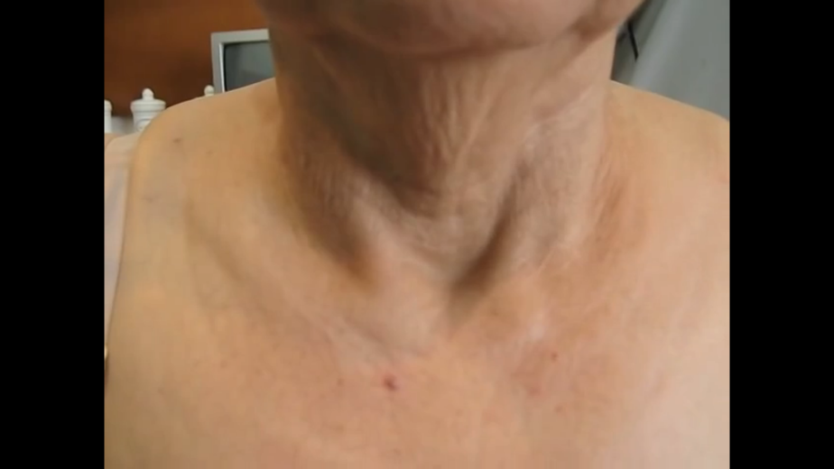
OBJETIVOS
Máxima comodidad y control de disnea.
Reducir la FR.
Reducir el gasto muscular accesorio.
Mejorar el intercambio de gases.

Slide 5
EFECTOS SOBRE LA VENTILACIÓN
El aumento de la capacidad residual funcional. (CFR)
Recluta alveólos colapsados.
Mejora la relación V/Q, mejora la PaFi.

Slide 6
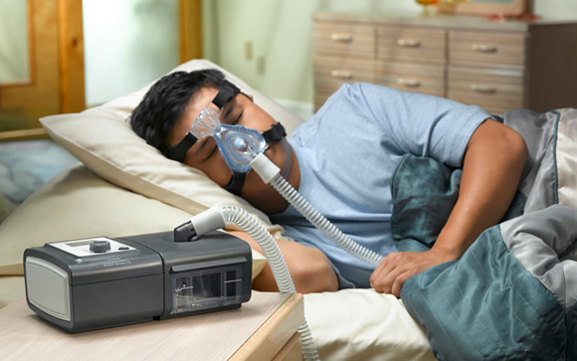
MODOS VENTILATORIOS EN VMNI
LOS MAS UTILIZADOS EN UCI:
CPAP: Mejora la PaO2
PS y BIPAP: Mejora la actividad muscular inspiratoria y la hipoventilación

Slide 7
CPAP ( PRESION POSITIVA EN LA VÍA AÉREA)
Entrega constante de presión en la vía aérea durante la inspiración y la espiración, evita el colapso o cierre completo de las unidades alveolares.

Slide 8
BIPAP (PRESIÓN DE SOPORTE BINIVEL) BIPHASIC POSITIVE AIRWAY PRESSURE
Diferencia de presiones:
IPAP: aumenta el volumen inspiratorio.
EPAP: evita el colapso alveolar, y el Rebreathing actúa en contra del efecto negativo del PEEP (EPOC).

Slide 9
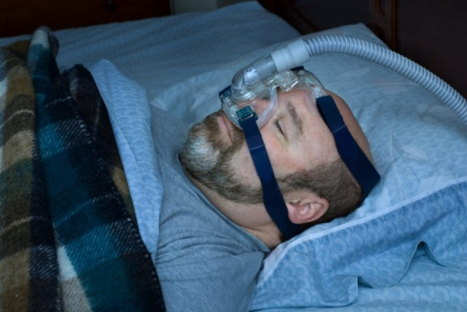
INDICACIONES
Exacerbación del EPOC.
Síndrome de Apnea del Sueño (SAS)
Extubación postoperatoria precoz. (post operados de corazón)
Edema agudo de pulmón.
Insuficiencia respiratoria relacionada a neumonía o atelectasia y
Enfermedades neuromusculares.

Slide 10
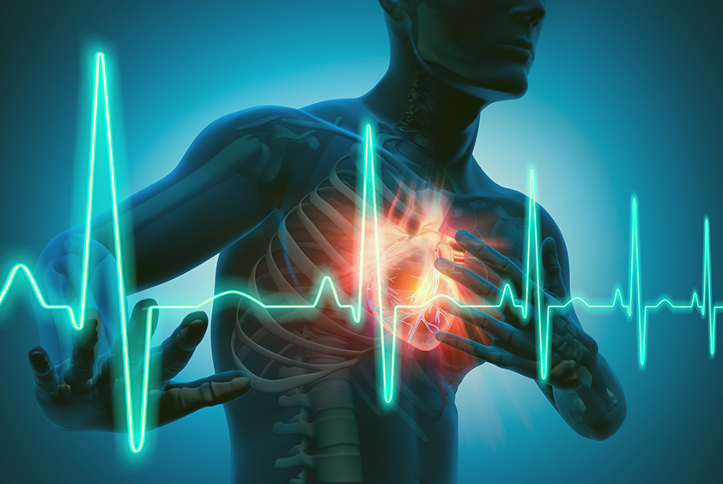
CONTRAINDICACIONES
Inestabilidad hemodinámica.
Trastornos del ritmo en arritmias ventriculares de difícil control.
Incapacidad para deglutir o eliminar secreciones.
Si hay deterioro mental, convulsiones o agitación psicomotriz.
Imposibilidad de uso de la máscara.
Traumatismo facial.
Hipoxemia refractaria.

Slide 11
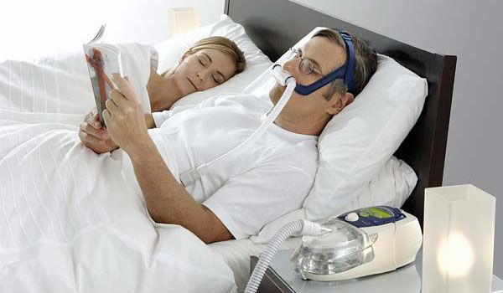
VENTAJAS
Es portátil, fácil manejo.
Evita el deterioro respiratorio, mejora la oxigenación, no necesita de relajantes musculares.
Facilita el destete precoz del ventilador.
Disminuye la concentración de bióxido de carbono, facilita el esfuerzo respiratorio

Slide 12
VENTAJAS
Menor riesgo de complicaciones: compromiso hemodinámico, neumonía, barotrauma.
Disminuye el riesgo de infección.
Mejora la calidad de sueño.
Menor numero de hospitalizaciones por descompensación respiratoria.
Mejora la supervivencia y la calidad de vida.

Slide 13
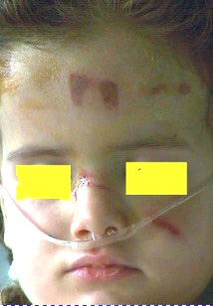
DESVENTAJAS
Mayor tiempo y cuidado de enfermería.
Intolerancia a la mascarilla, angustia extrema
Resequedad nasal y de conjuntivas.
Distensión gástrica.
Dificultad para eliminar secreciones y
Fugas en el sistema.

Slide 14
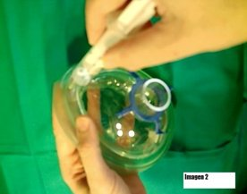
INTERFASE
El éxito de la VMNI
depende de la interfase,
depende de las siguientes
características:
Ser transparentes
Poco espacio muerto.
Poco peso.
Fácilmente adaptable y tolerancia del paciente.
Sellado de baja presión sobre la piel.

Slide 15
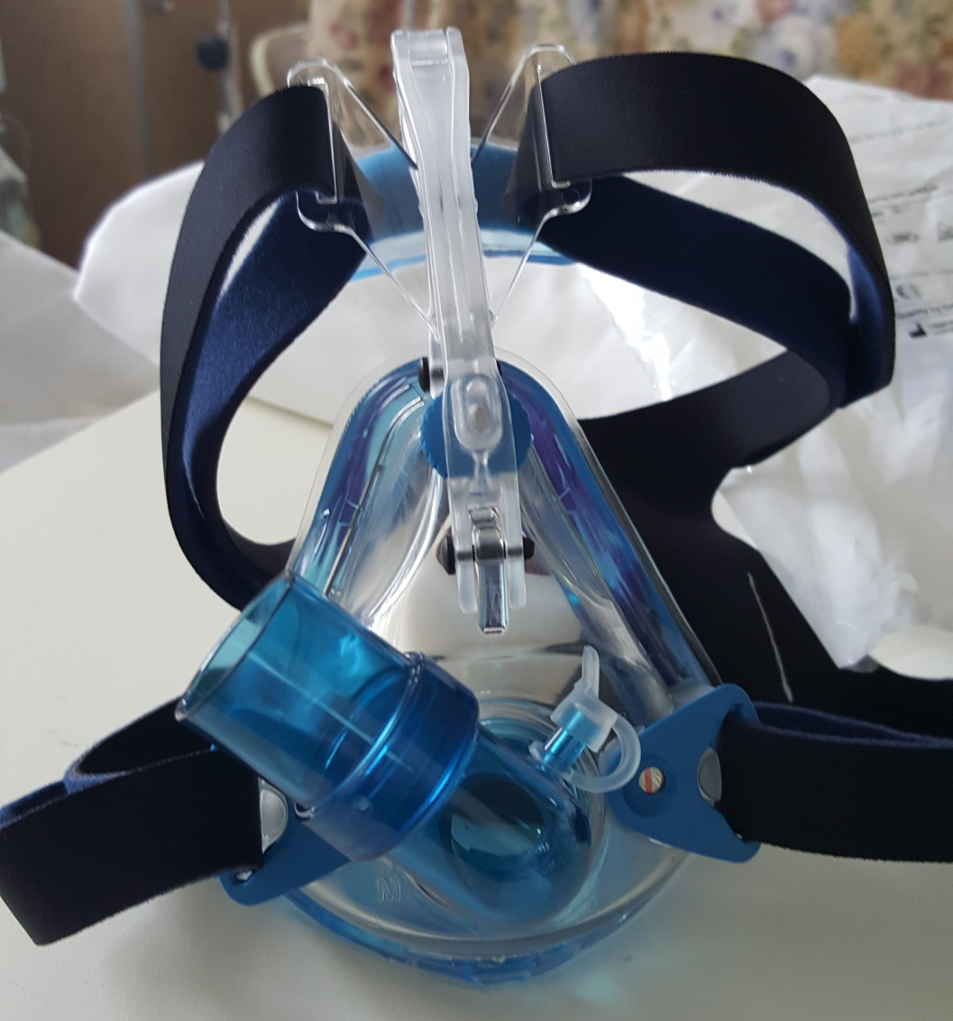
ELECCIÓN DE LA MÁSCARA
Hay dos modelos de mascarillas No-Vented (no ventiladas) y Vented (ventiladas) esta última con orificios que permiten la eliminación de CO₂ evitando reinhalación.
Esos orificios se conocen como orificios de fuga controlada.

Slide 16
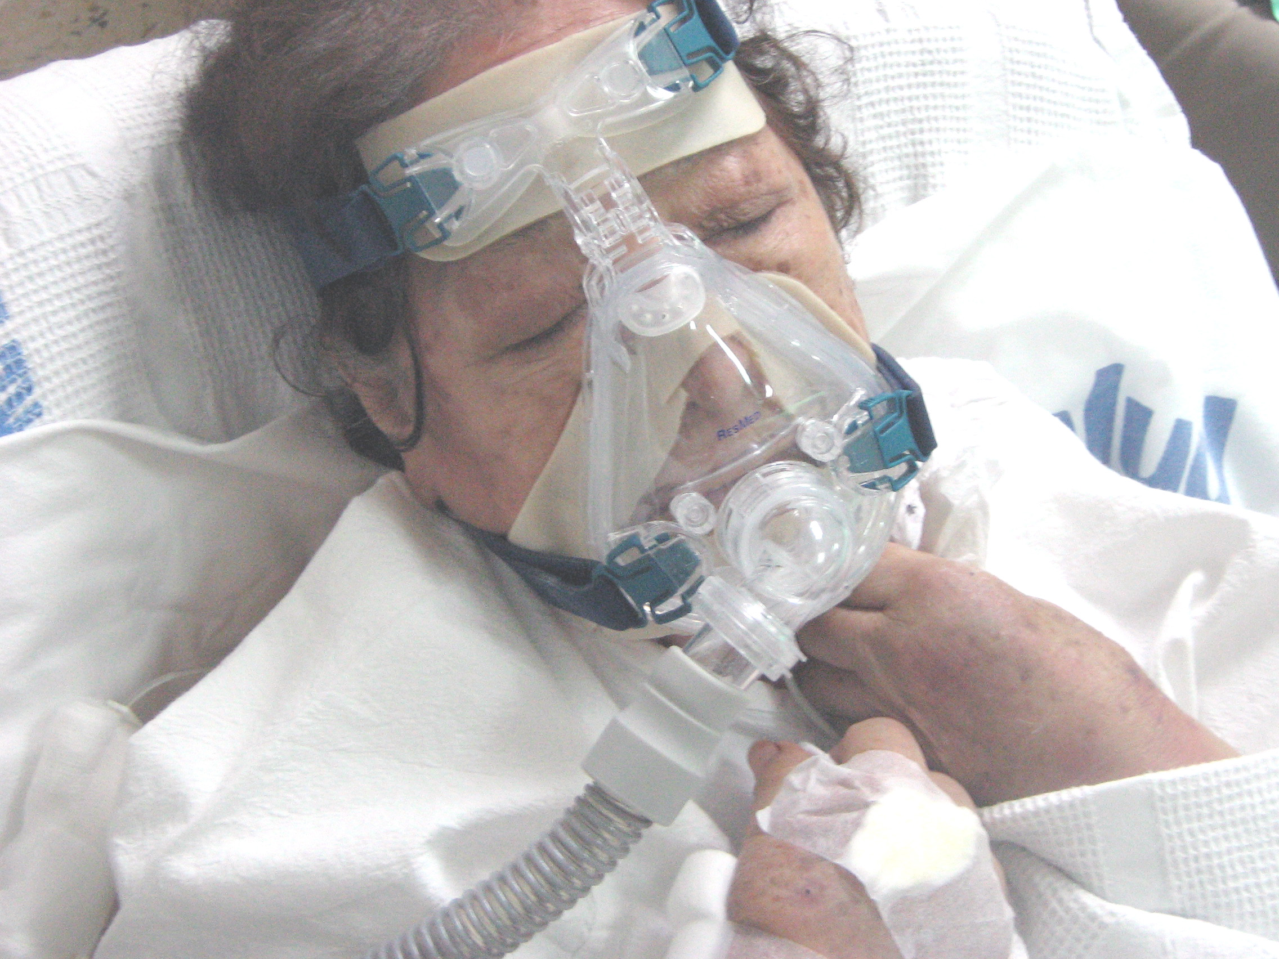
ORIFICIOS DE FUGA
CONTROLADA
MASCARA VENTED
CORRUGADO
INSPIRATORIO

Slide 17
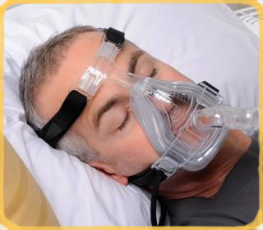
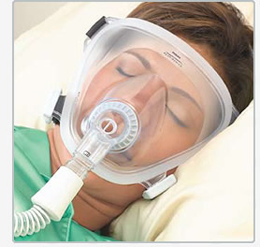
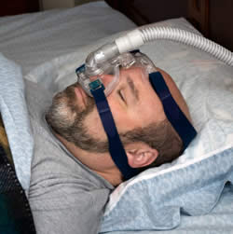
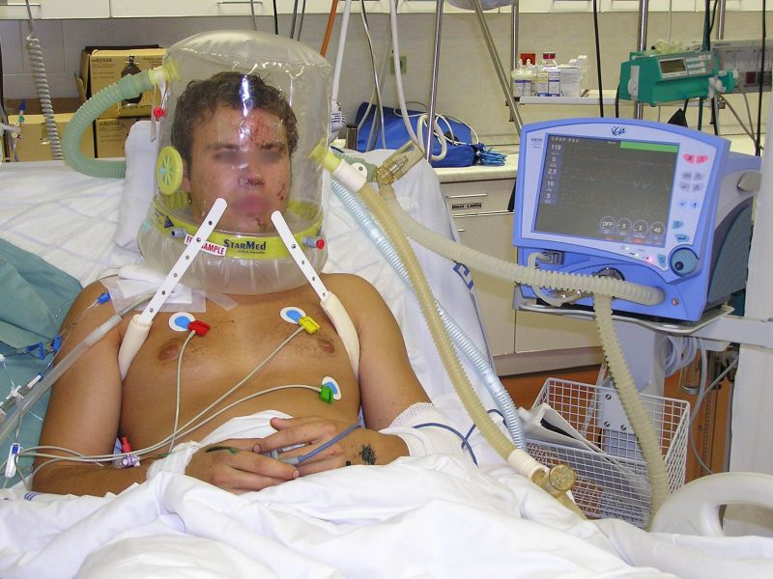
INTERFASE ORONASAL
INTERFASE FACIAL
INTERFASE NASAL
CASCO O HELMET

Slide 18
INTERFASES
VENTILACIÓN MECANICA NO INVASIVA

Slide 19
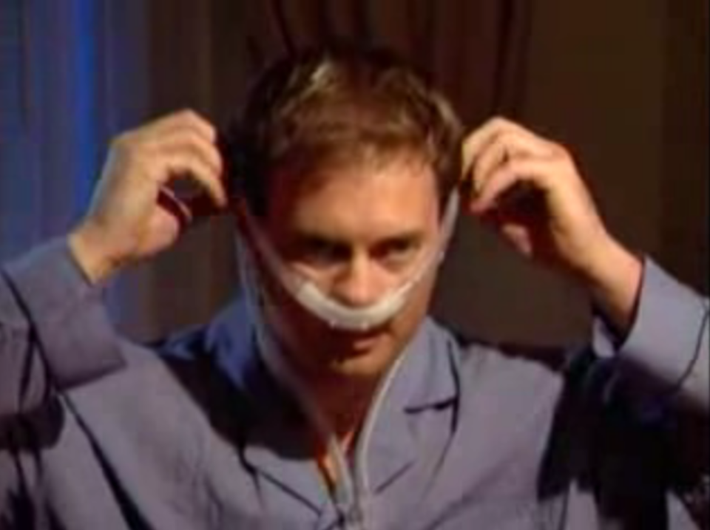
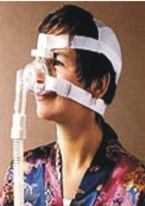
VMNI DOMICILIARIA (VMD)

Slide 20
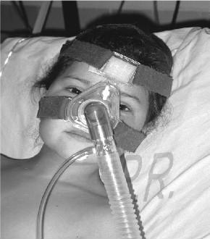
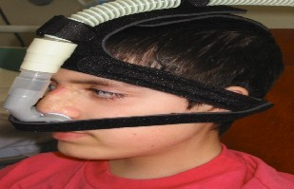
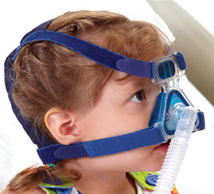
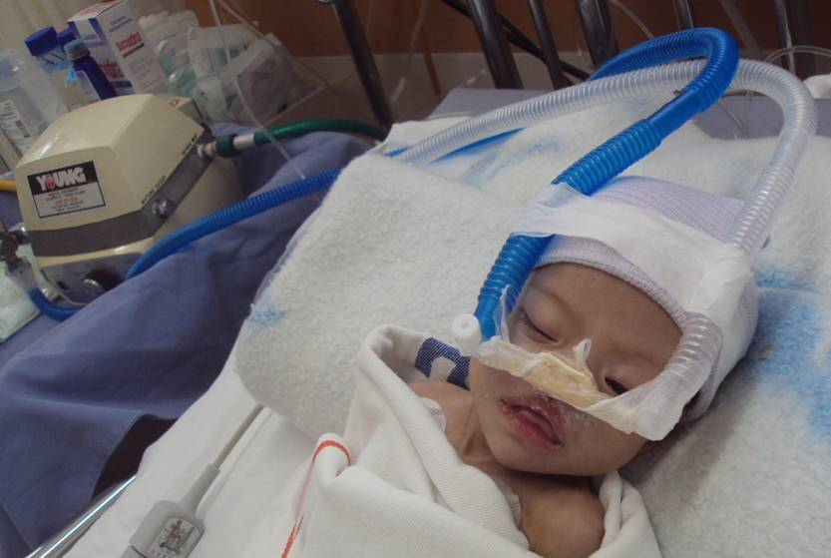
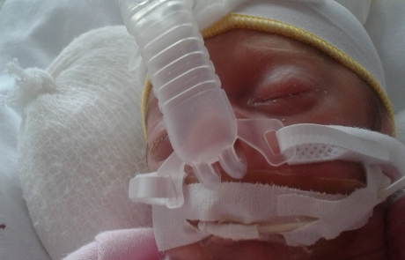
INTERFASES
VENTILACIÓN MECANICA NO INVASIVA

Slide 21
VENTILADORES MECANICOS VMNI

Slide 22
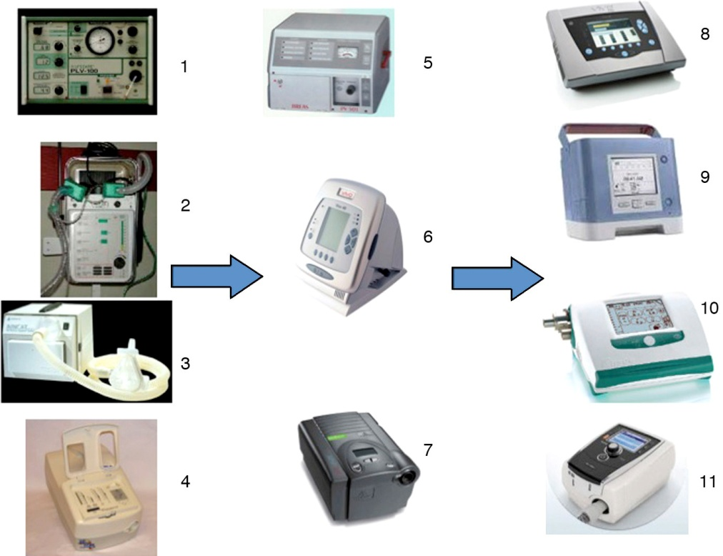
VENTILADORES MECANICOS VMNI

Slide 23
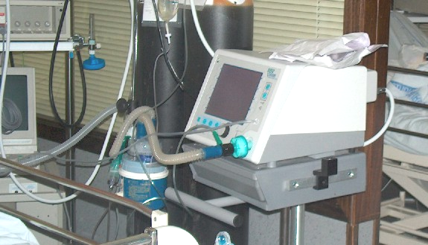
VENTILADOR MECANICO NO INVASIVO
CUERPO DEL VENTILADOR
FILTRO ANTIBACTERIANO
CALENTADOR
HUMIDIFICADOR
TRAMPA DE AGUA

Slide 24
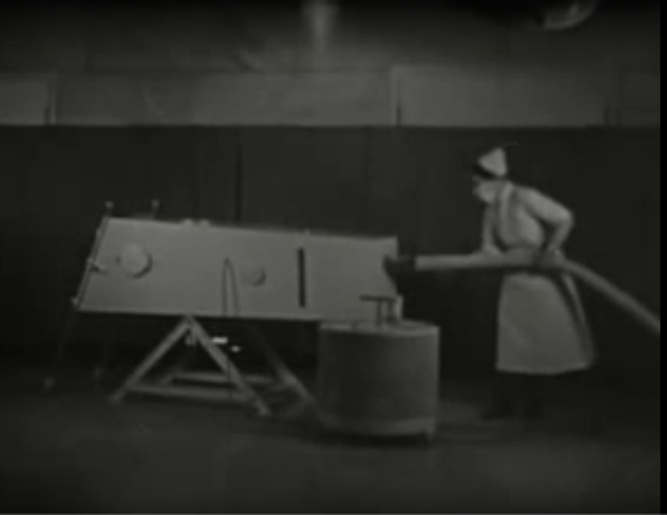
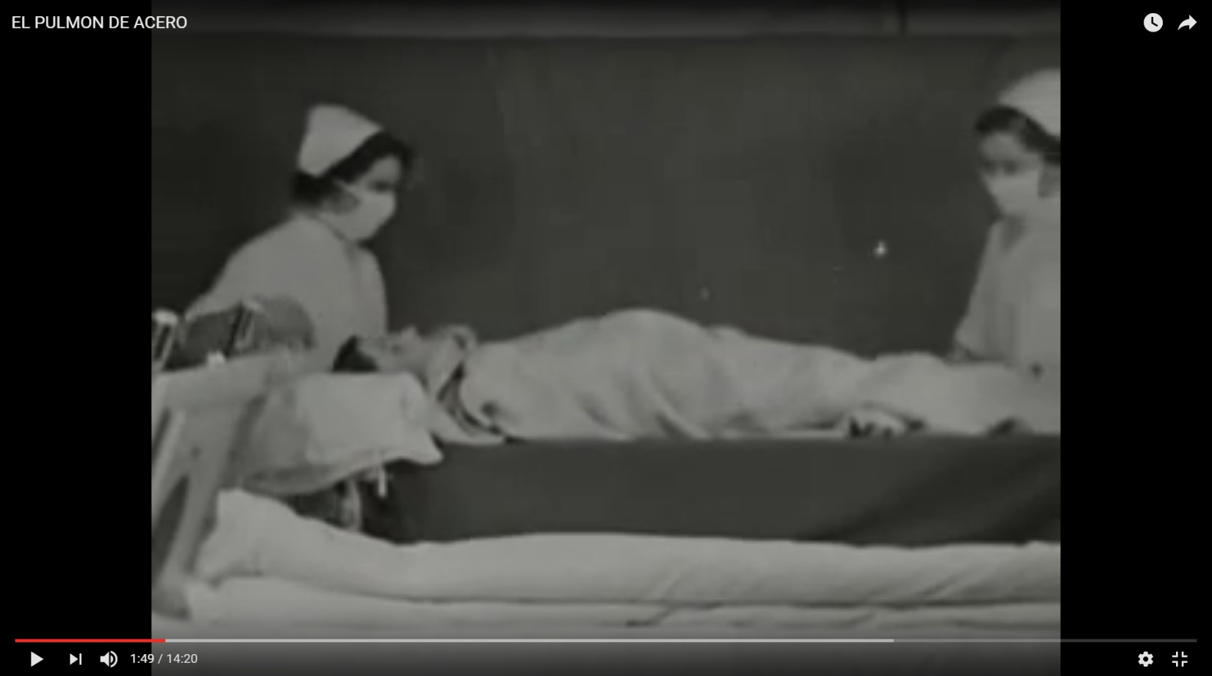
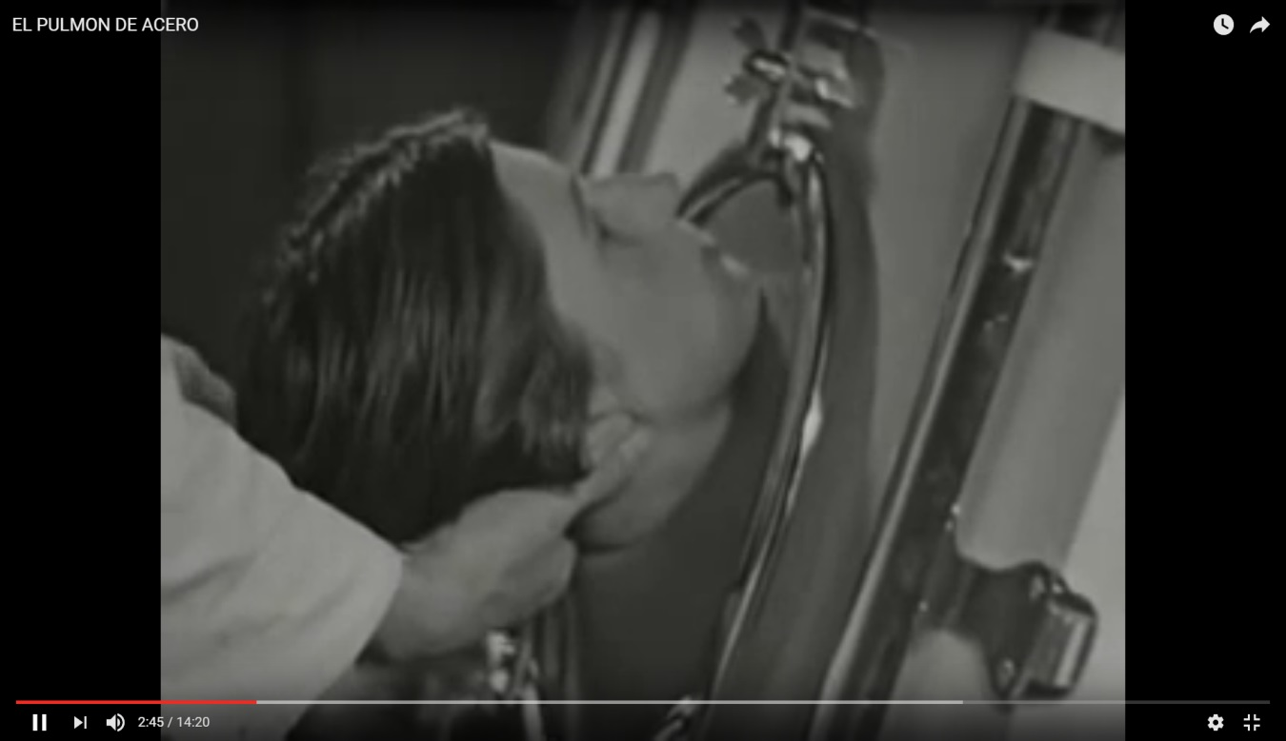
CUIDADOS DE ENFERMERÍA EN VMNI
EL PULMÓN DE ACERO

Slide 25
PREPARACION DEL PACIENTE
Explicación al paciente.
Posición del paciente: fowler
Elección de la interfase que mejor se adapte al paciente: nasal, naso bucal o facial.

Slide 26
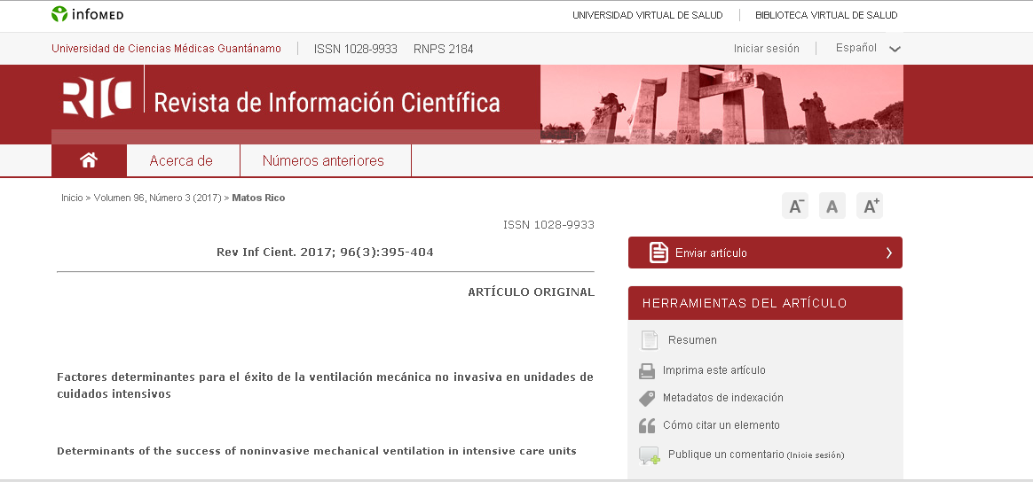
Factores determinantes para el éxito de la ventilación mecánica no invasiva en unidades de cuidados intensivos
Rev Inf Cient. 2017; 96(3):395-404
La técnica fracasa en el 34.7 % de los pacientes; sobre todo por la aparición de síntomas psicológicos, como la ansiedad presente en su totalidad.
lo que reveló la necesidad de ofrecerles más información respecto a la terapéutica en cuestión.

Slide 27
DIAGNOSTICOS DE ENFERMERIA
ANSIEDAD
LIMPIEZA INEFICÁZ VÍA AEREA
PATRÓN RESPIRATORIO INEFICÁZ
RIESGO DE ASPIRACIÓN
MANEJO INEFECTIVO DEL RÉGIMEN TERAPEÚTICO
CONOCIMIENTOS DEFICIENTES

Slide 28
INFORMACIÓN PREVIA AL PACIENTE

Slide 29
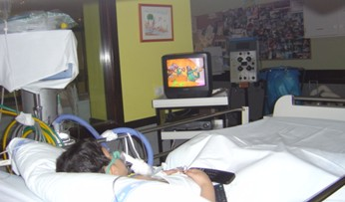
ANSIEDAD
El cuidado del ambiente y del entorno reduciendo: alarmas, ruidos, tono de las conversaciones.
Favorezca la visita de familiares, eduque al familiar y/o al cuidador. Distractores.
Refuerce la colaboración, mediante premios (niños) y frases de ánimo.

Slide 30
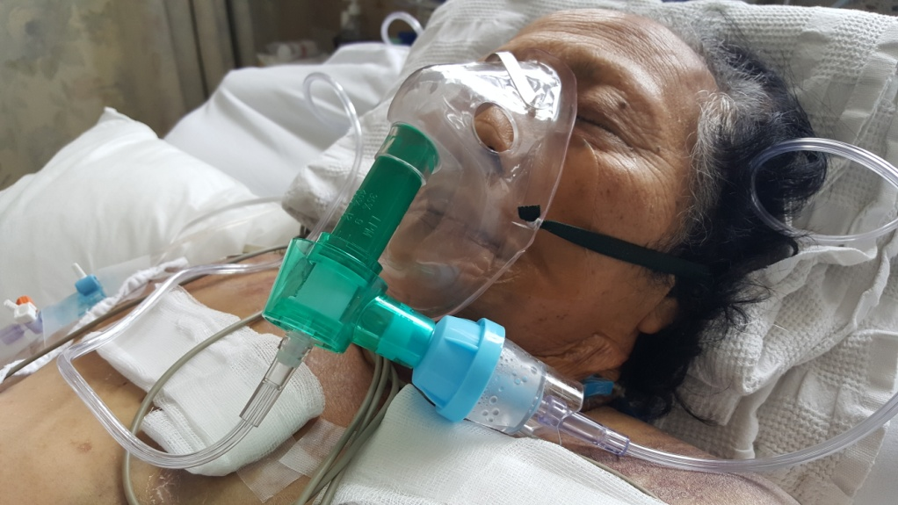
LIMPIEZA INEFICAZ DE LA VÍA AÉREA
Permeabilice la vía aérea: aspiración de secreciones, humidifique secreciones. Tos eficaz
Evalúe el funcionamiento del ventilador mecánico.
Ajuste la mascarilla para evitar o corregir las fugas excesivas.
Retire prótesis u otros (chupón).
Prevención y alivio de la distensión abdominal: vómitos

Slide 31
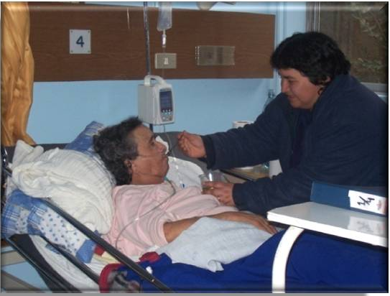
DÉFICIT DE AUTOCUIDADO
Programe pausas :
Posición: semi-sentado (45º)
Alimentación, limpieza e higiene, aspiración de secreciones, medicación y curaciones.
20 ó 30 minutos cada 4 ò 6 horas; pausas de 5 a 15 minutos según la tolerancia del paciente.
Proporcione confort.

Slide 32
POTENCIAL DETERIORO DE LA INTEGRIDAD CUTANEA
Proteger las zonas de la cara: presión continua de la mascarilla o cintas del arnés, ( raíz nasal y la zona frontal.)
Use protector cutáneo, apósitos hidrocoloides de efecto suave. Hidrate la piel de la cara.
Programe descansos breves (ej 1 minuto cada hora) para aliviar la presión, masajes a la zona para favorecer la circulación.
Raíz nasal

Slide 33
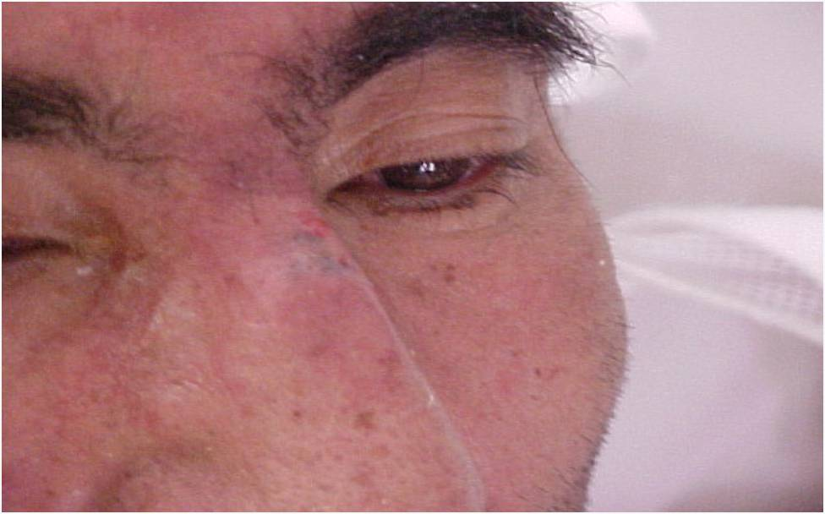
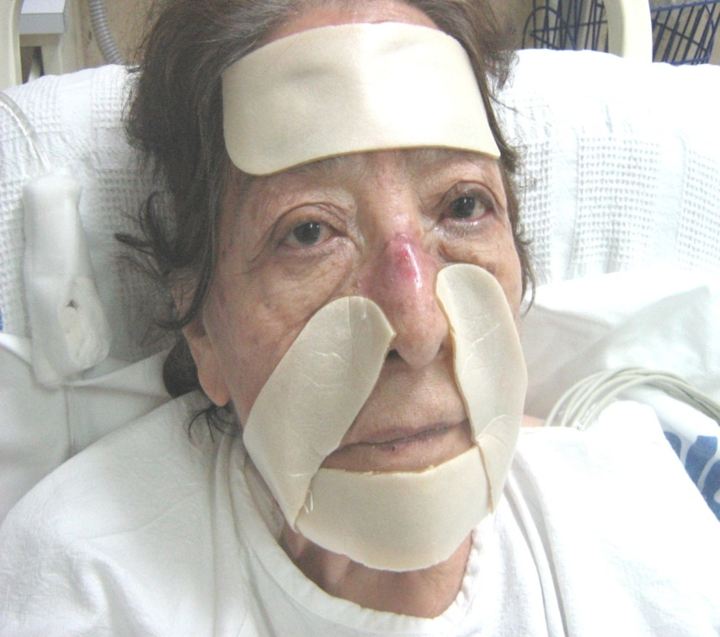
ULCERAS Y EROSIONES POR PRESION
PARCHE HIDROCOLOIDE ULTRAFINO
APOSITO
HIDROCOLOIDE

Slide 34
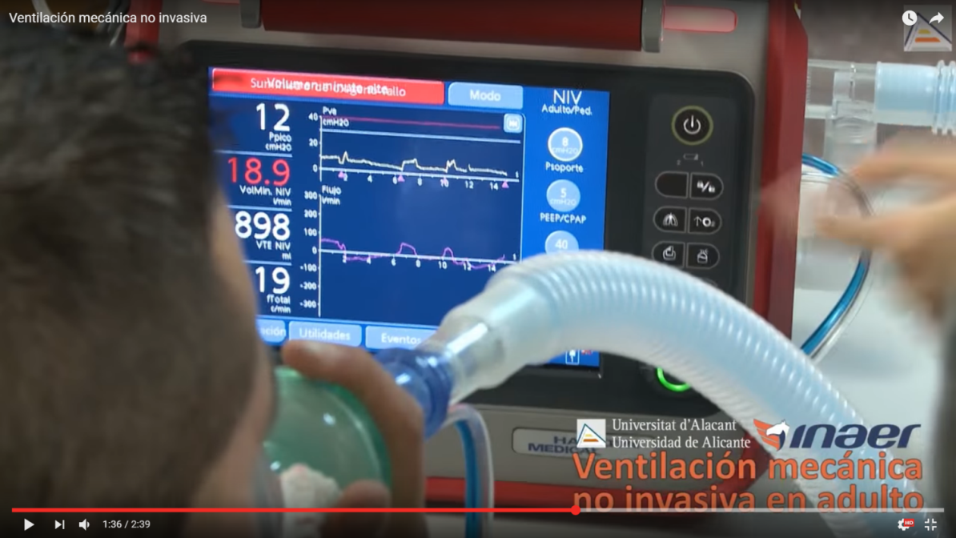
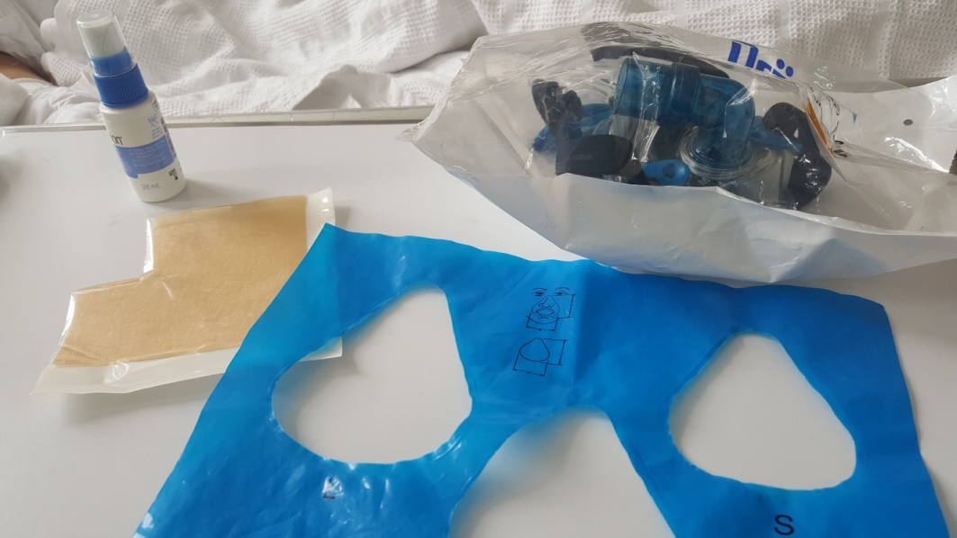
PREPARACIÓN DE LA PIEL

Slide 35
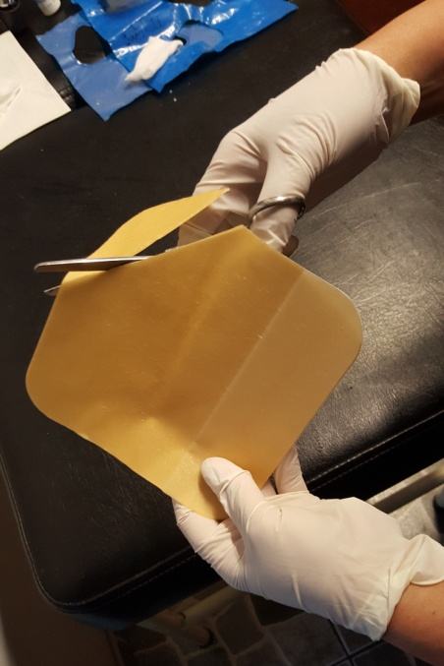
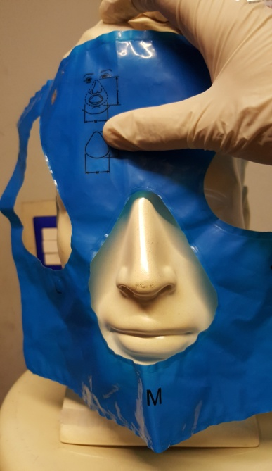
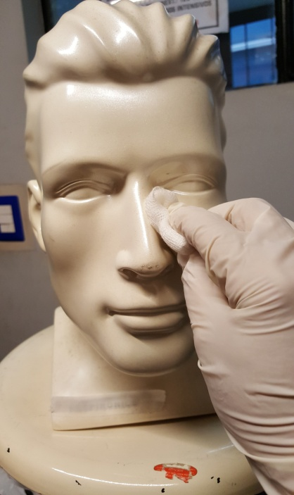
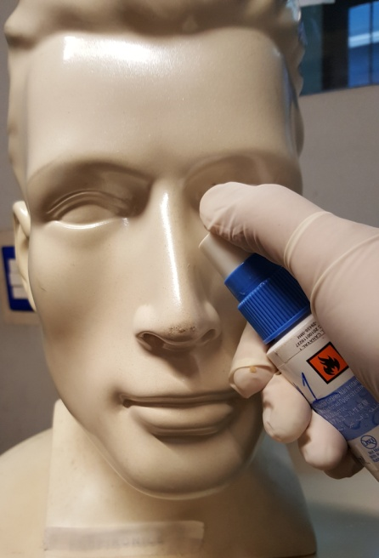
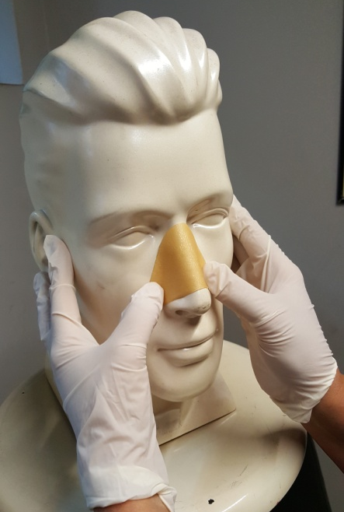
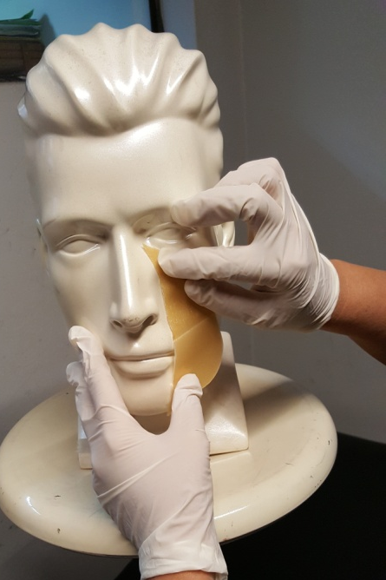
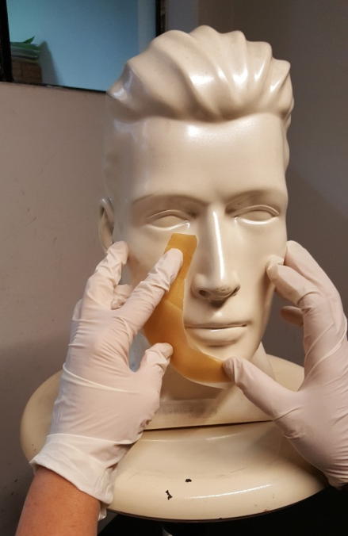
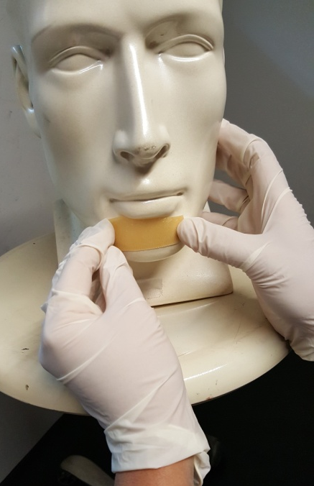
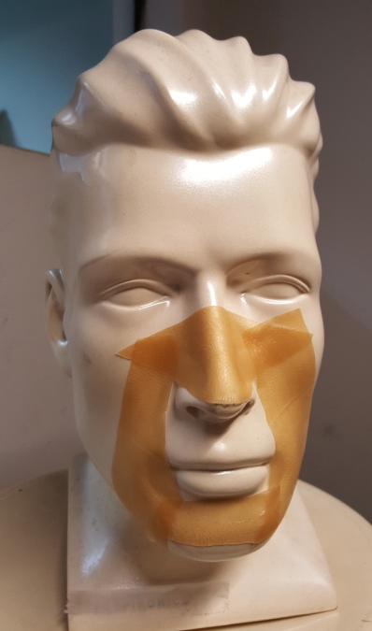
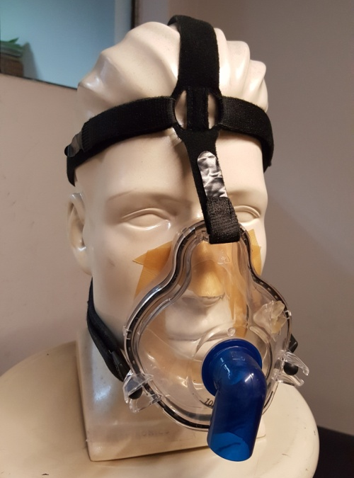
PREPARACIÓN DE LA PIEL

Slide 36
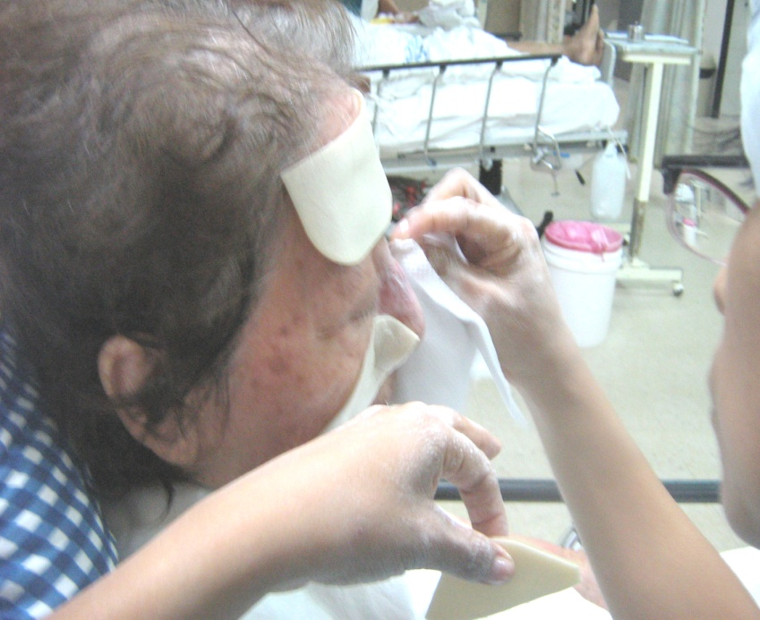
VENTILACIÓN MECANICA NO INVASIVA CUIDADOS DE LA PIEL

Slide 37
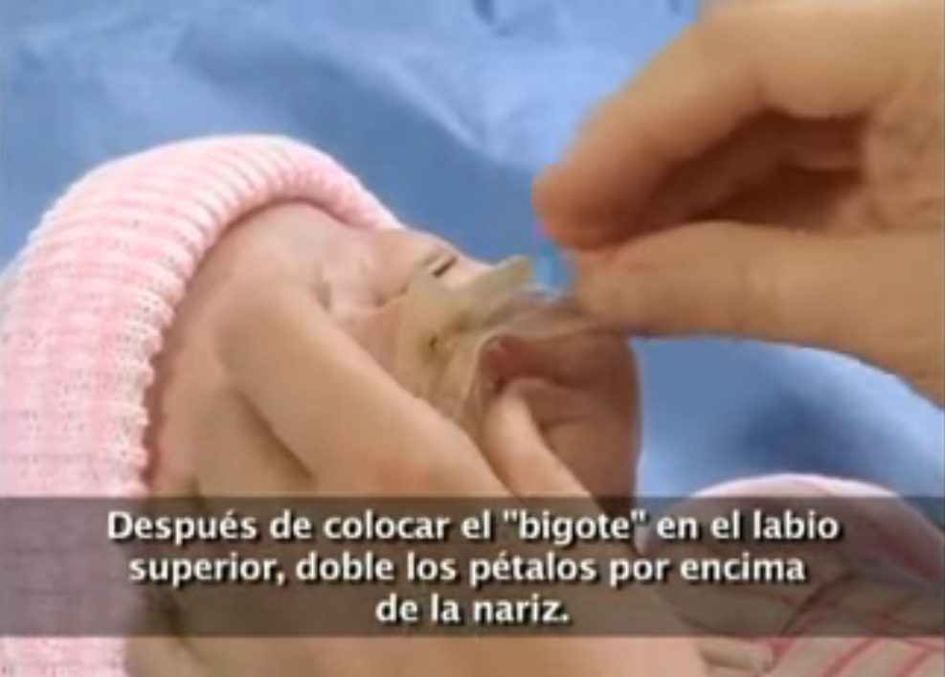
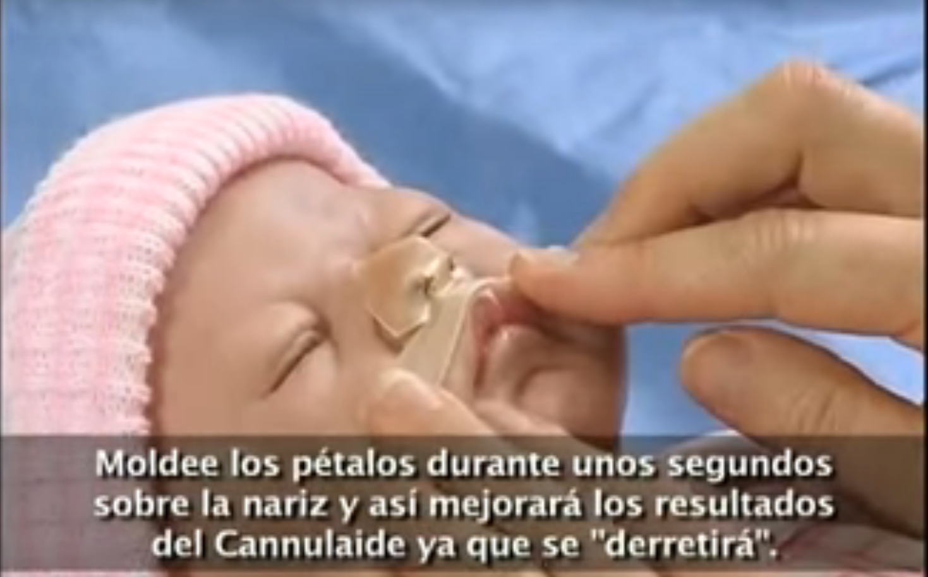
Manejo y Cuidados del CPAP

Slide 38
Proteger la piel del puente nasal con apósitos de espuma de poliuretano y adhesivo de silicona (para disminuir la presión y la fricción) o apósitos hidrocoloides, cuando solo hay riesgo de fricción, como es el caso de la máscara facial y las zonas de roce con el arnés. • Identificar con la escala Braden el riesgo de UPP en el ingreso y a intervalos regulares (o ante la presencia de algún cambio en el estado general del individuo). • Evaluar el estado de piel y mucosas a las 2-4 h de inicio de la VNI, coincidiendo con la valoración hemodinámica y respiratoria, para decidir si está siendo efectiva la terapia

Slide 39
MONITOREO

Slide 40
VENTILACIÓN MECÁNICA DEL ADULTO : GUÍA DE ENFERMERÍA

Slide 43
ENTRENAMIENTO VMNI

Slide 44
ENTRENAMIENTO VMNI

Slide 45
ENTRENAMIENTO VMNI

Slide 46
La utilización temprana de VMNI disminuye en un 70% la IOT en paciente pediátrico, el uso de protocolos y el inicio de VMNI aún está por esclarecerse y es necesario el entrenamiento del manejo de los sistemas de oxigenación con presión positiva no invasiva.

Slide 47
No se reportaron fallecidos en los enfermos tratados con VMNI y la estadía promedio en el servicio fue mayor en los pacientes con fracaso de VMNI.

Slide 48
Rev Esp Patol Torac 2014; 26 (4): 225-231

Slide 49
APPS : ALGORITMO DE INICIO DE VMNI

Slide 50
MUCHAS GRACIAS!!!
Visite : www.uciperu.com

